Slide 1
Distribución de Poisson
Ignacio Cosío Ortega

Slide 2
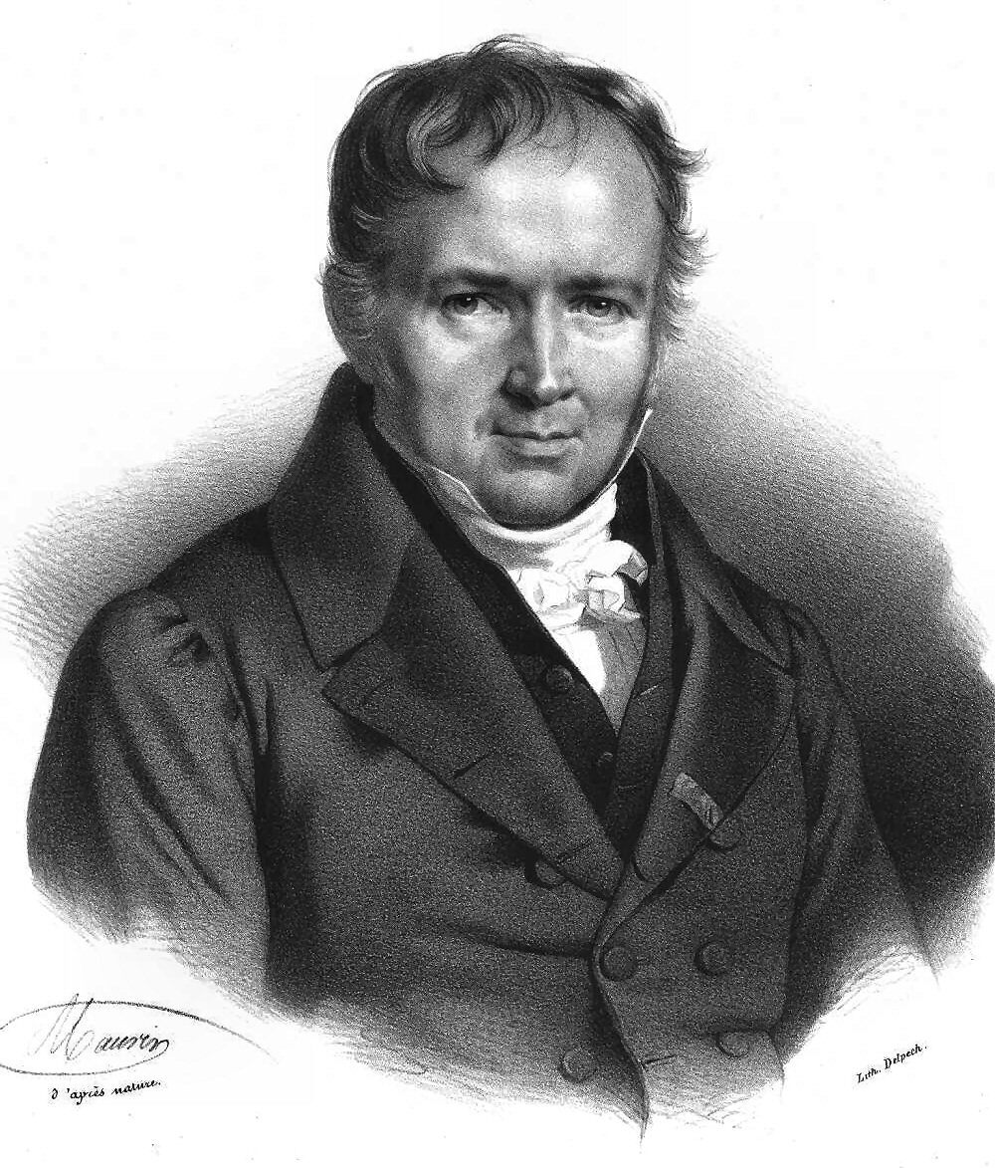

Características
Expresa, la probabilidad de que ocurra un determinado número de eventos durante cierto período de tiempo.

Slide 3


Una variable sigue una distribución de Poisson si se cumplen las siguientes condiciones:
Los datos son conteos de eventos (enteros no negativos, sin límite superior).
Todos los eventos son independientes.
La tasa promedio no cambia durante el período de interés.

Slide 4
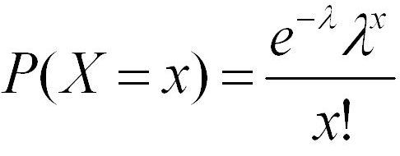
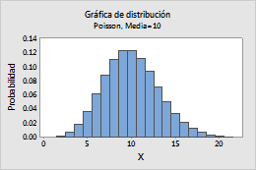
Función de Probabilidad
Donde:
P(X=x): Es la probabilidad de ocurrencia cuando la variable discreta “X” toma un valor finito “x”.
λ: Promedio de ocurrencias en un intervalo (tiempo, longitud, volumen, área)
e: Constante con valor aproximado de 2.71828183…
x: Es el número de ocurrencias

Slide 5
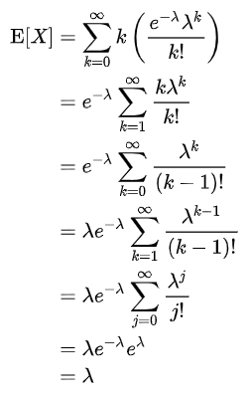

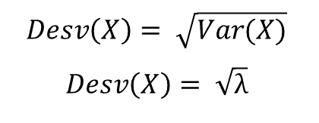
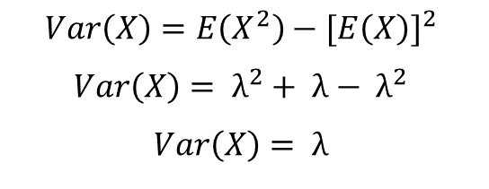
Valor esperado, Varianza y Desviación Estándar
Valor Esperado
E[X] = λ
Varianza
Var(X) = λ
Desviación Estándar
Var(X) = $\sqrt{λ}$
$$Var\left(X\right)=E\left(X^{2}\right)−{[E\left(X\right)]}^{2}$$
$$Var\left(X\right)= λ^{2}+ λ− λ^{2}$$
$$Var\left(X\right)= λ$$
$$Desv\left(X\right)= \sqrt{Var(X)}$$
$$Desv\left(X\right)= \sqrt{λ}$$

Slide 6







Ejemplo 1
En un hospital de una importante ciudad se está estudiando los nacimientos de bebes varones. Se sabe que en una semana nacen una medida de siete varones. Calcular:
Probabilidad de que nazcan 3 varones en una semana.
Probabilidad de que nazcan menos de 3 varones a la semana.
$$P_{\left(x=3\right)}=\frac{ⅇ^{−7}⋅7^{3}}{3!}=0.052≈5.2\%$$
$$P_{\left(x<3\right)}=p_{\left(x=0\right)}+p_{\left(x=1\right)}+p_{\left(x=2\right)}$$
$$\frac{ⅇ^{−7}⋅7^{0}}{0!}=0.001$$
$$\frac{ⅇ^{−7}⋅7^{1}}{1!}=0.006$$
$$\frac{ⅇ^{−7}⋅7^{2}}{2!}=0.022$$
$$P_{\left(x<3\right)}=0.029≈2.9\%$$

Slide 7
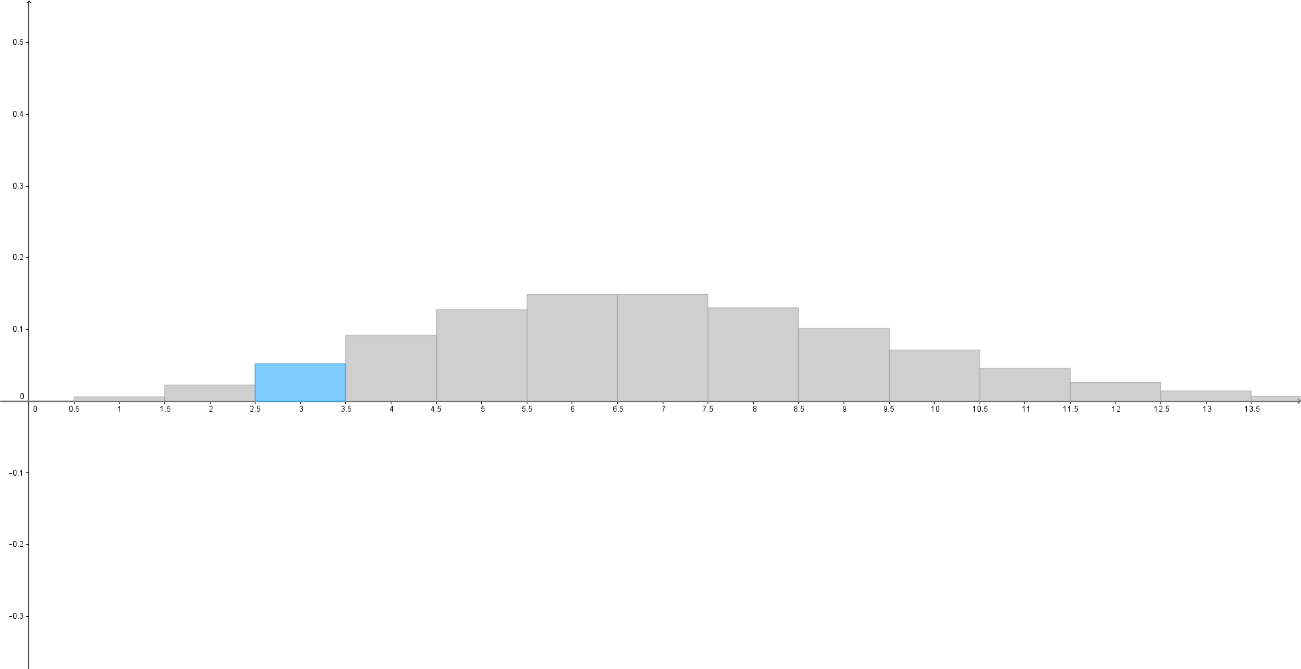

Ejemplo 1
$$P_{\left(x=3\right)}=\frac{ⅇ^{−7}⋅7^{3}}{3!}=0.052≈5.2\%$$
Gráfica realizada en Geogebra

Slide 8
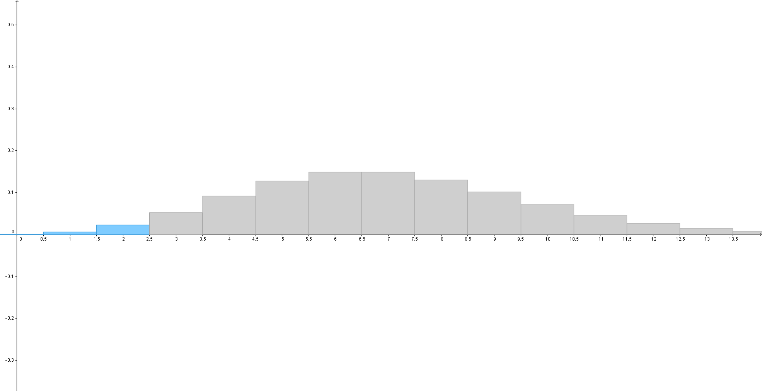

Ejemplo 1
$$P_{\left(x<3\right)}=0.029≈2.9\%$$
Gráfica realizada en Geogebra

Slide 9



Ejemplo 2
Los autobuses llegan a cierta terminal de transporte y se sabe que siguen un proceso de Poisson, con tasa de 8 buses por hora, de modo que el número de llegadas por un periodo de horas es una variable de Poisson con parámetro λ = 8t.
¿Cuál es la probabilidad de que exactamente 5 buses lleguen durante un periodo de una hora?
¿Cuántos buses se pueden esperar a que lleguen durante 90 minutos?
x = 5
λ = 8 * 1 = 8
$$P_{\left(x=5\right)}=\frac{ⅇ^{−8}⋅8^{5}}{5!}=0.091≈9.1\%$$
$$E\left(X\right)=\text{λ}=8∗1.5=12 autobuses$$
$$12 autobuses ±3.46 autobuses$$
$$Desv\left(X\right)=\sqrt{E(X)}= \sqrt{12}=3.46$$
$$8.54 autobuses y$$
$$15.46 autobuses$$

Slide 10
Bibliografía
https://es.wikipedia.org/wiki/Distribuci%C3%B3n_de_Poisson#:~:text=En%20teor%C3%ADa%20de%20probabilidad%20y,durante%20cierto%20per%C3%ADodo%20de%20tiempo.
Arroyo, I., Bravo, L., Llinás, H. and Muñoz, F., 2021. Distribuciones Poisson y Gamma: Una Discreta y Continua Relación. 1st ed. [ebook] pp.100, 101, 102. Available at: <http://www.scielo.org.co/pdf/prosp/v12n1/v12n1a12.pdf> [Accessed 17 March 2021].
Paula Rodó(04 de noviembre, 2020).Distribución de Poisson. Economipedia.com
https://support.minitab.com/es-mx/minitab/18/help-and-how-to/probability-distributions-and-random-data/supporting-topics/distributions/poisson-distribution/
https://fisicaymates.com/distribucion-de-poisson/

